Slide 1

 | «Московский государственный технический университет имени Н.Э. Баумана» (МГТУ им. Н.Э. Баумана)
Курсовой проект по курсу «Компьютерная графика» на тему: «Реализация реалистичного аквариума с расположенными внутри источниками света»
Выполнил: студент группы ИУ7-51
Орехова Екатерина Олеговна
Научный руководитель:
Кострицкий Александр Сергеевич

Slide 2
Постановка задачи
Реализовать программу построения трёхмерного изображения аквариума в форме параллелепипеда, наполненного жидкостью, с расположенными внутри источниками света и дополнительными непрозрачными объектами.
Количество, мощность и расположение источников света, задаются пользователем.
Расположение дополнительных объектов задается пользователем.
Коэффициенты поглощения и преломления света жидкостью и стенками аквариума задаются пользователем.

Slide 3
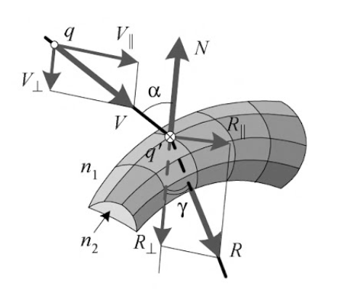


Преломление света.
Преломление света — явление, при котором луч света, переходя из одной среды в другую, изменяет направление на границе этих сред.
Преломление луча строится по следующим законам:
Падающий и преломленный луч лежат в одной плоскости с вектором нормали и находятся с разных сторон поверхности;

Slide 4

Поглощение света.
Поглощением (абсорбцией) света называется явление потери энергии световой волной, проходящей через вещество.
Интенсивность световой волны изменяется по закону Бугера:

Slide 5
Алгоритмы удаления невидимых поверхностей
Алгоритм Робертса
Применяется для изображения множества выпуклых многогранников на одной сцене с удаленными невидимыми линиями. Непригоден для передачи падающих теней и других сложных визуальных эффектов.
Алгоритм Варнока
В пространстве изображения рассматривается окно. Оно разбивается на части до тех пор, пока содержимое окна не станет достаточно простым для визуализации или его размер не достигнет предела разрешения.

Slide 6
Алгоритмы удаления невидимых поверхностей.
Алгоритм трассировки лучей
Каждый луч, выпущенный из камеры, проходит через пиксель растра до сцены. Проверяется пересечение каждого объекта сцены с каждым лучом. Ближайшее пересечение – видимая поверхность для данного пикселя.
Алгоритм, использующий z-буфер
Является обобщением идеи о буфере кадра. Буфер кадра запоминает атрибуты каждого пикселя, а z-буфер запоминает глубину в пространстве изображения каждого видимого пикселя.

Slide 7
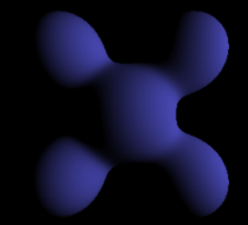
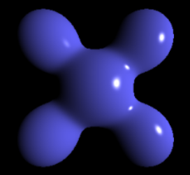
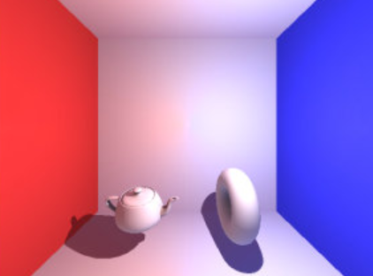
Алгоритмы закраски
Модель освещения Ламберта позволяет реализовать диффузное освещение. | Модель освещения Фонга представляет собой сумму диффузной составляющей и зеркальной составляющей. | Фотонная модель освещения. Источник представляет собой плоскость, излучающую фотоны.

Slide 8
Процесс рендера
Загрузка параметров аквариума, объектов, света
Для каждого луча из камеры
Найти все пересечения
Для каждой точки пересечения
Вычислить интенсивность освещения
Вычислить результирующий цвет
Поставить пиксель с результирующим цветом
Вывести изображение

Slide 9
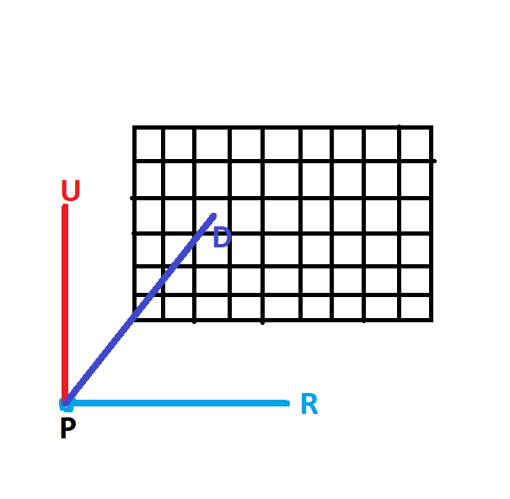

Вычисление лучей из камеры.
В программе камера задаётся 3-мя векторами

Slide 10
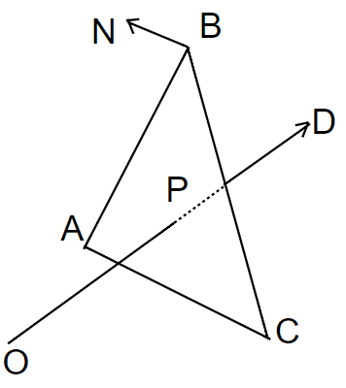
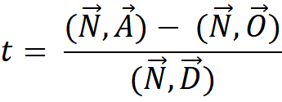
Вычисление ближайшего пересечения.
Все объекты задаются в виде набора треугольников. Необходимо найти ближайший треугольник, пересекаемый лучом из камеры.
Пересечение луча и плоскости
(t < 0 → луч не пересекает плоскость)
Если сумма площадей треугольников APC, CPB, APB равна площади треугольника ABC, то точка лежит внутри.

Slide 11
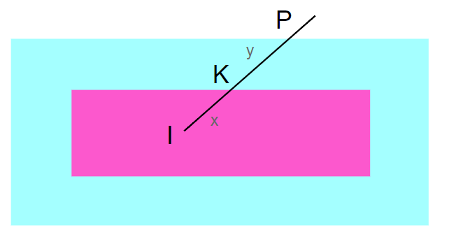

Вычисление интенсивности освещения.
Интенсивность освещения в точке P будет выражаться формулой:
где 𝛼1 и 𝛼2 – коэффициент поглощения для соответствующих сред.

Slide 12
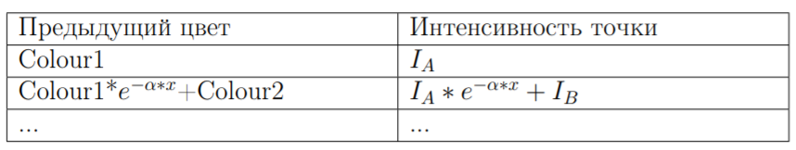
Вычисление результирующего цвета
Для того, чтобы вычислить результирующий цвет пикселя, необходимо заполнить таблицу.
Пусть интенсивность света в точке 𝐴 равна I_{A}, в точке 𝐵 — I_{B}.

Slide 13
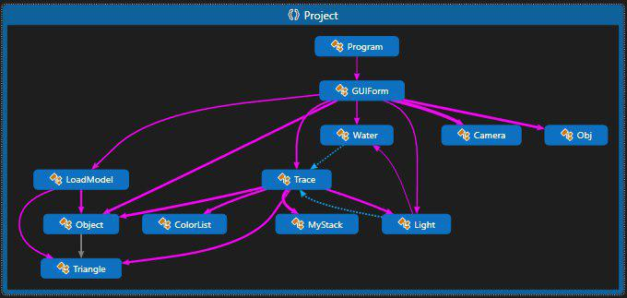
Схема классов

Slide 14
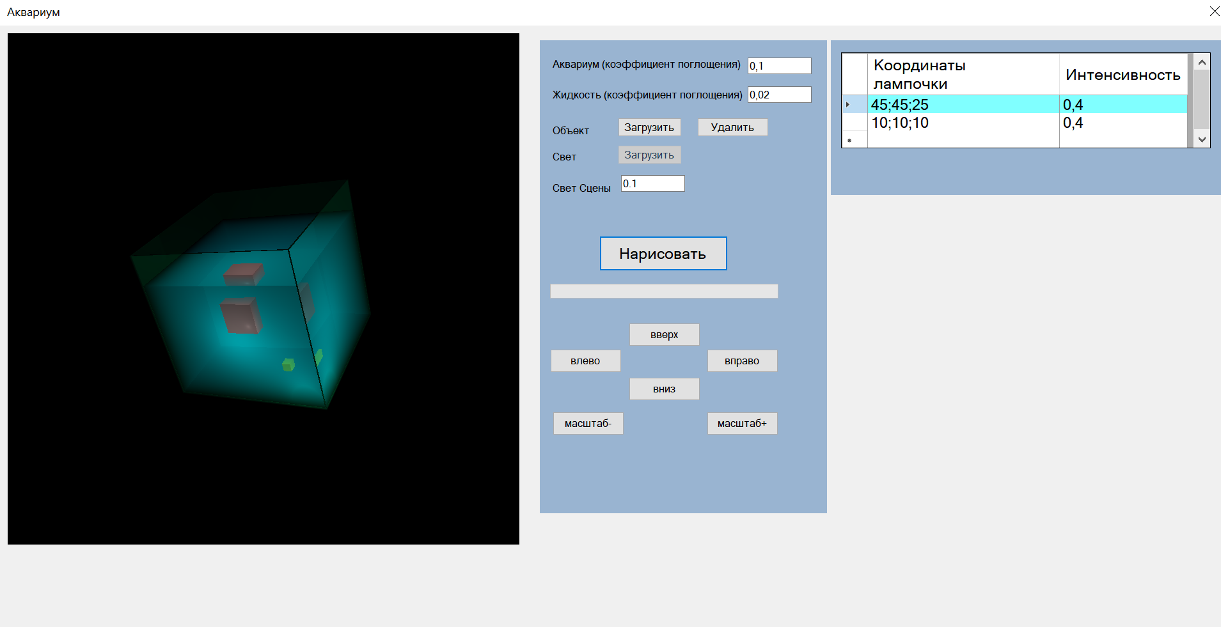
Интерфейс программы

Slide 15
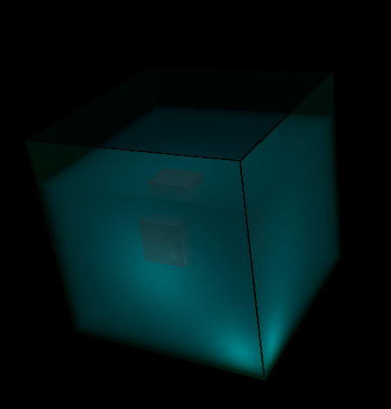
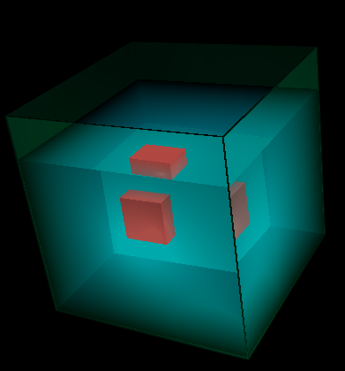
Пример работы
Коэффициент поглощения = 0,05
Коэффициент поглощения = 0,01

Slide 16
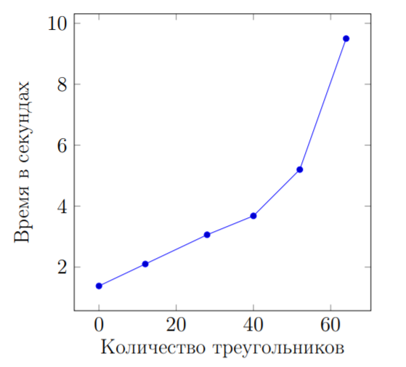
Исследование
Было измерено время построения изображения в зависимости от количества треугольников.
(в эксперименте источники света отсутствовали).

Slide 17
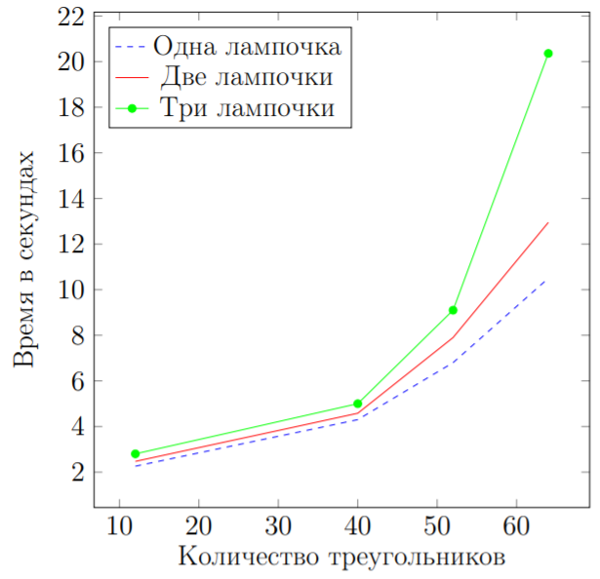
Исследование
Было измерено время построения изображения в зависимости от количества треугольников при разном количестве источников света.

Slide 18
Заключение
При написании проекта были рассмотрены и проанализированы алгоритмы генерации реалистичного изображения, проанализированы их достоинства, недостатки, а также возможность использования для решения поставленной задачи.
Для реализации данной задачи были выбраны советующие алгоритмы.
Разработанная программа соответствует техническому заданию.
Проведены экспериментальные исследования, по материалам которых подготовлена расчетно-пояснительная записка.

